Slide 1

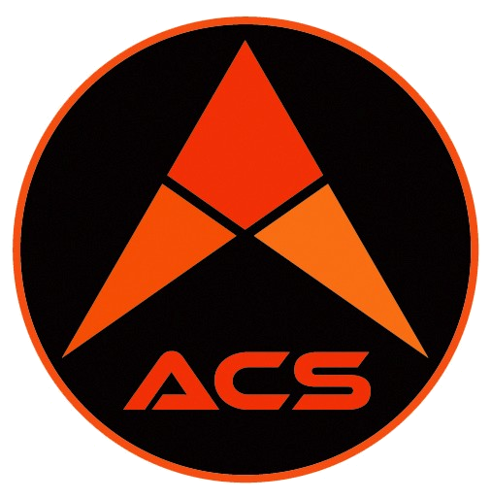
Accès-Cordes- Services
Les accès difficiles ne sont plus un obstacle a vos travaux
07 45 15 65 53
info@acs21.fr
7A rue du Bailly, 21000 Dijon
Demandez votre étude et votre devis personnalisé

Slide 2

Qui sommes- nous ?
Accès Cordes Services, votre spécialiste des travaux en hauteur et des accès difficiles.
Nous accompagnons nos clients et les gestionnaires de copropriétés dans leurs travaux nécessitant des interventions en hauteur ou des zones difficiles d’accès.
Grace à la technique des travaux sur cordes, nos équipes peuvent intervenir sur les bâtiments et infrastructures lorsque les moyens d’accès traditionnels sont compliqués à mettre en place.
Notre objectif: proposer des solution adaptées, efficaces et sécurisées, tout en limitant les contraintes liées a l’intervention.

Slide 3
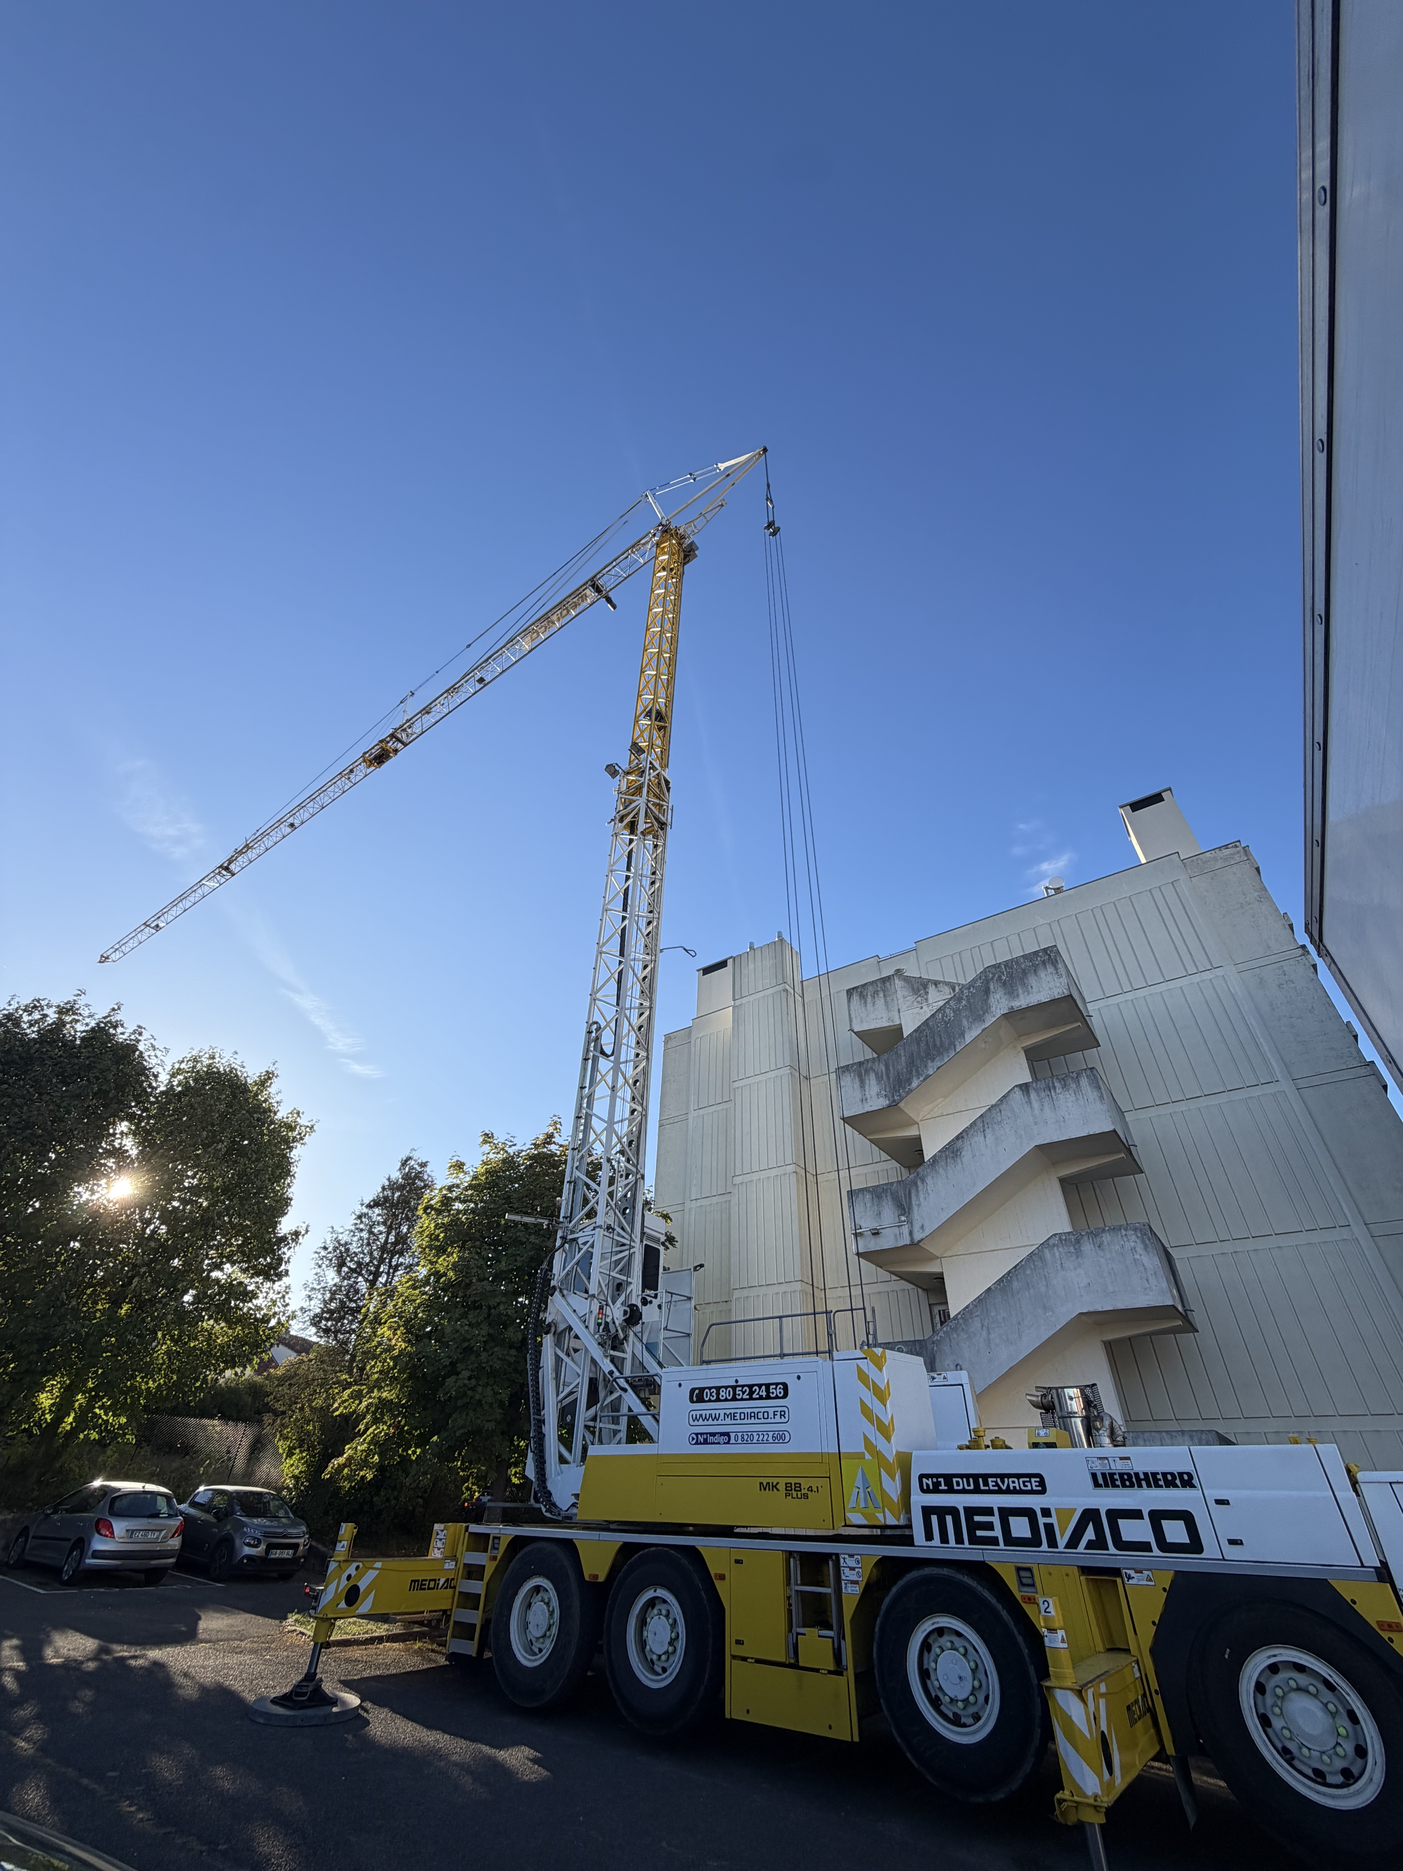
Nos clients:
Syndics de copropriété
- Travaux et maintenance des immeubles
Gestionnaires Immobilier
- Intervention sur les biens gérés ( individuels )
Entreprises et professionnels du bâtiment
- Prestations techniques et accès complexes
Propriétaires / particuliers
- Interventions en hauteur
VOTRE PARTENAIRE A LA HAUTEUR DE VOS EXIGENCES

Slide 4

Comment se déroule une intervention ?
Votre demande
Etude de votre bâtiment
Proposition personnalisée
Intervention

Slide 5
Nos prestations:
Travaux sur cordes
Réparation
Entretien de façade
Travaux sur toiture
Maintenance et entretien
Électricité
- Installations d’équipements

Slide 6
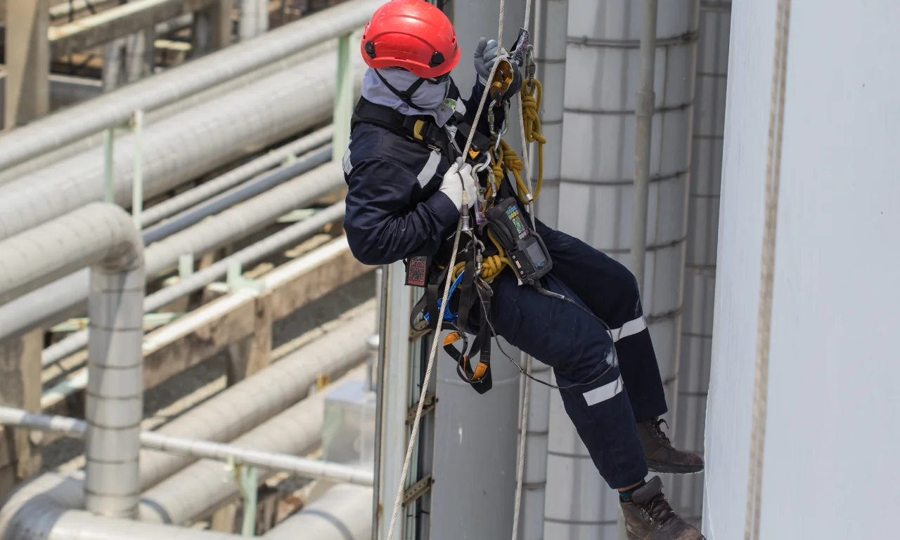
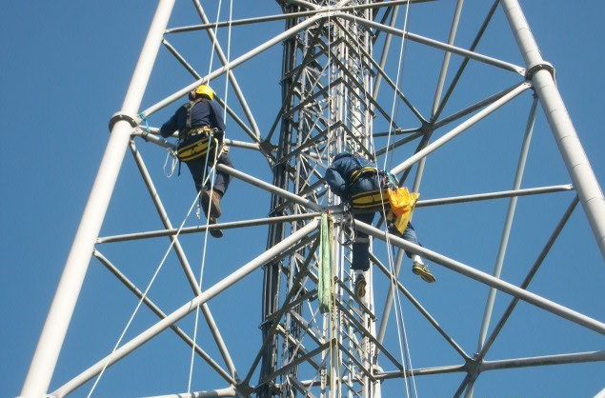
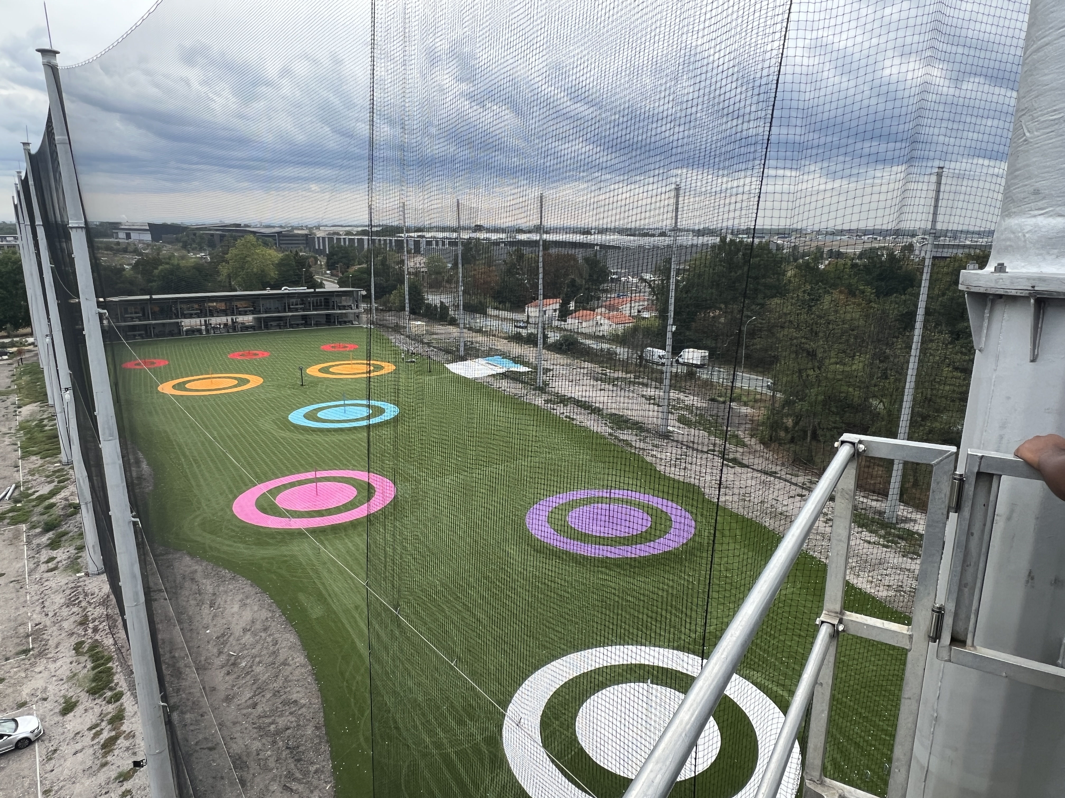
Des solutions adaptées en hauteur et aux accès difficiles
Travaux sur Cordes
Travaux sur toitures
Maintenance et entretien
Installation d’équipement éléctrique
Une intervention en hauteur ? Nous trouvons la solution adaptée a votre bâtiment

Slide 7
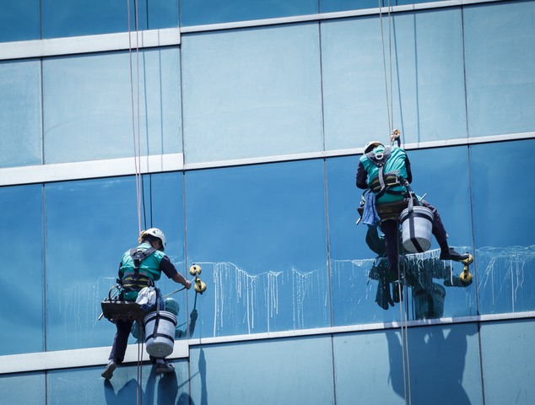
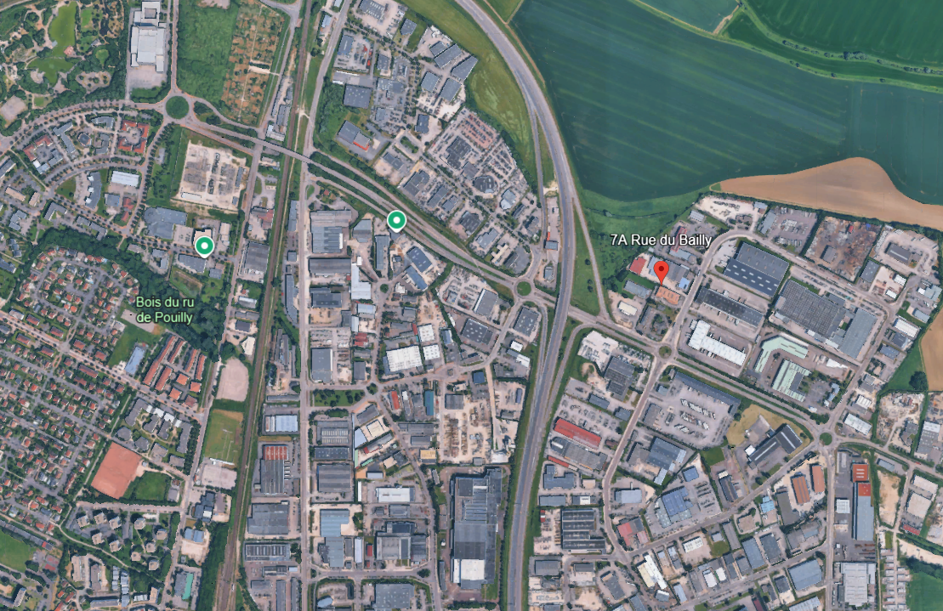

Contact:
Grégoire Godier
7A rue du Bailly
21000 Dijon
Info@acs21.fr
07 45 15 65 53

